Slide 1
P1 진행보고 — Pro6000 TP2 축소 재현
k_fit-flip 가설을 두 워크로드에서 정량 입증
배경(4090 R모델) → 전체 설계(P0~P3) → 환경 → P0 기준측정 → P1 결과·분석 → 남은 P2/P3
ThunderAgent serving-eval 축소 재현 · 서버 nutella1 · Deployment A(TP2 Qwen3-32B)
강윤의 · 브랜치 yunuikang/thunderagent · 2026-07-17
Notes:
안녕하세요, 강윤의입니다. 오늘은 Pro6000 두 장을 TP2로 묶은 축소 재현 실험의 진행 상황을 보고드립니다. 전체 실험은 P0부터 P3까지 네 단계로 설계했는데, 지금 결과가 나온 건 P0 기준측정과 P1 두 워크로드까지입니다. 그래서 오늘 발표는 하나의 줄기로 흐릅니다. 먼저 4090에서 우리가 세운 R 모델과 거기서 나온 k_fit-flip 가설을 배경으로 깔고, 전체 실험을 어떻게 설계했는지, 환경을 어떻게 셋업했는지, P0에서 무엇을 검증했고 P1에서 어떤 결과가 나왔고 그걸 어떻게 분석했는지, 마지막으로 남은 P2와 P3를 어떻게 할지 말씀드립니다. 핵심 메시지 한 줄은 이겁니다. 4090에서 R이 1보다 작아 tr이 지던 TraceLab 워크로드가, KV 풀을 열 배로 키우니 R이 1을 넘어 tr이 이기는 쪽으로 뒤집혔고, 이걸 TraceLab과 SWE 두 워크로드에서 정량으로 확인했습니다. 단, 모델이 32B라 논문의 235B, 355B에 못 미치므로 절대 성능 비교는 하지 않고, 상대 비교와 R 모델 정합, 정성적 메커니즘에만 근거합니다. 이 점은 발표 내내 지키겠습니다.

Slide 2
4090에서 세운 R 모델과 k_fit-flip 가설
배경
R = k_fit × d, U ≈ min(R, 1) — 4090 2× 실험(C)에서 예측 U vs 실측 U Pearson r = 0.959 (clean 13점)
d = duty = reasoning/(reasoning+tool) · k_fit = GPU 평균 resident 수 · R≥1→GPU 포화→tr 우세, R<1→bubble→tr 열세
4090
KV 43,888 tok
작은 풀
fit ≈ 2
k_fit ≈ 1.6
R = 1.6 × 0.196
= 0.31 < 1
GPU 굶음
U ≈ 0.35
tr 패
−34%
Pro6000 TP2
KV 456,944 tok
×10.4 큰 풀
fit ≈ 25
k_fit ↑
R = k_fit × d
≫ 1
GPU 안 굶음
U → ~1
tr 승 (가설)
역전
★ k_fit-flip 가설: 4090에서 R<1이라 tr이 지던 워크로드가, KV 풀을 키우면 R≥1로 뒤집혀 tr이 이긴다.
→ 같은 워크로드·같은 스케줄러, KV 용량(k_fit)만 바꿔 승패가 뒤집히는가를 Pro6000 TP2에서 검증한다.
Notes:
배경부터 말씀드립니다. 지난 4090 두 장 실험에서 우리는 R 모델이라는 걸 세웠습니다. tr의 GPU 활용률 U는 R이라는 하나의 숫자로 예측되는데, R은 duty_cycle d와 k_fit의 곱입니다. d는 프로그램이 벽시계 시간 중 실제로 GPU 연산에 쓰는 비율이고, k_fit은 GPU에 동시에 올라가는 평균 프로그램 수입니다. R이 1보다 크면 GPU가 꽉 차 tr이 유리하고, 1보다 작으면 GPU에 구멍이 생겨 tr이 불리합니다. 4090 실험 C에서 예측 U와 실측 U의 상관이 0.959로 이 식이 검증됐습니다. 그림의 위 줄이 4090입니다. KV 풀이 43,888 토큰으로 작아서 median 18k짜리 TraceLab 프로그램이 두 개 정도만 올라갑니다. 그래서 k_fit이 1.6, d가 0.196이라 R이 0.31, 1보다 작습니다. GPU가 65% 놀아서 tr이 default에게 34% 졌습니다. 아래 줄이 이번 Pro6000입니다. KV 풀을 열 배 넘게 키우면 fit이 25 정도로 올라가고, tr이 충분히 적재할 수 있어 R이 1을 훨씬 넘습니다. 그러면 GPU가 굶지 않으니 tr이 이기는 쪽으로 뒤집힐 것이다, 이게 오늘 검증할 k_fit-flip 가설입니다. 핵심은 워크로드도 스케줄러도 그대로 두고 KV 용량 하나만 바꿔서 승패가 뒤집히는지를 보는 겁니다. R 모델의 근거는 4090 상관계수 0.959이고, 오늘 Pro6000에서 이 가설을 실측합니다.

Slide 3
왜 Pro6000 TP2 축소재현인가 — 4워크로드 × 2 deployment
전체 설계 (P0~P3)
논문 serving eval(단일 deployment + 동시성 스윕 + 정책 비교)을 Pro6000 축소 인스턴스에서 4워크로드로 재현. 정책: default(≈vLLM baseline) vs tr(≈ThunderAgent).
워크로드 | Deployment | tool 성격 | 자극하는 스케줄러 축 | 우리 예측 | Phase
TraceLab | A · TP2 32B GPU1+2 | prefill-heavy 저듀티 d≈0.2 | ★ k_fit-flip (KV 용량) | 4090 R<1 패 → Pro6000 R≥1 승 | P1 ✅
SWE-bench | A · TP2 32B | 로컬 경량 decode-heavy d≈1 | KV pin → hit↑ | tr 압승 (hit·throughput) | P1 ✅
ScienceAgent | A · TP2 32B | 샌드박스 다소 가변 | 중간 (duty 축 중간) | tr 우세 (SWE보다 격차↓) | P2 ▶
HLE | B · 8B GPU0 + FAISS GPU1 | 원격 API heavy-tailed | f(t) pause/resume (stochastic 축) | tr thru 우세, hit는 낮음 | P3 ▶
4워크로드가 서로 다른 스케줄러 축을 자극 → 결론 일반성. 오늘 결과는 P1(TraceLab·SWE)까지, 설계는 P0~P3 전체.
Notes:
전체 실험을 어떻게 설계했는지가 이 슬라이드입니다. 먼저 프레이밍을 정정했습니다. 우리가 4090에서 하던 백엔드 두 개 라우팅은 사실 논문의 serving eval이 아니라 rollout 구조였습니다. 이번엔 진짜 serving eval, 즉 단일 deployment 하나 앞에 ThunderAgent 프록시를 두고 동시성을 스윕하며 default와 tr 정책을 비교하는 구조를 축소 재현합니다. 논문은 세 데이터셋에 네 워크로드를 쓰는데, 우리는 그 네 워크로드를 각각의 성격에 맞게 가져왔습니다. 표를 보시면, TraceLab은 prefill 중심에 듀티가 낮아서 k_fit-flip을 검증하는 핵심 워크로드입니다. SWE-bench는 decode 중심이라 KV를 pin하면 적중률이 올라 tr이 압승할 걸로 봅니다. ScienceAgentBench는 샌드박스라 그 중간이고, HLE는 원격 API라 지연이 heavy-tailed해서 tr의 f(t) pause/resume 코스트모델이 진짜 시험받는 stochastic 축입니다. 오른쪽 Phase 열을 보시면 TraceLab과 SWE는 P1에서 이미 끝났고, ScienceAgent는 P2, HLE는 P3로 남아 있습니다. Deployment는 두 종류인데, A는 Qwen3-32B를 GPU 1번과 2번에 TP2로 올린 번들이고 SWE, Science, TraceLab이 여기서 돕니다. B는 HLE 전용으로 8B 오케스트레이터를 GPU 0번에, FAISS 리트리버를 GPU 1번에 두고 A와 시간대를 분리해 돌립니다. 워크로드별로 다른 하드웨어를 쓴 논문 구조를 반영한 겁니다. 네 워크로드가 서로 다른 스케줄러 축을 자극하니 결론의 일반성을 확인할 수 있습니다. 오늘 결과는 P1까지지만 설계는 이 전체 그림입니다.

Slide 4
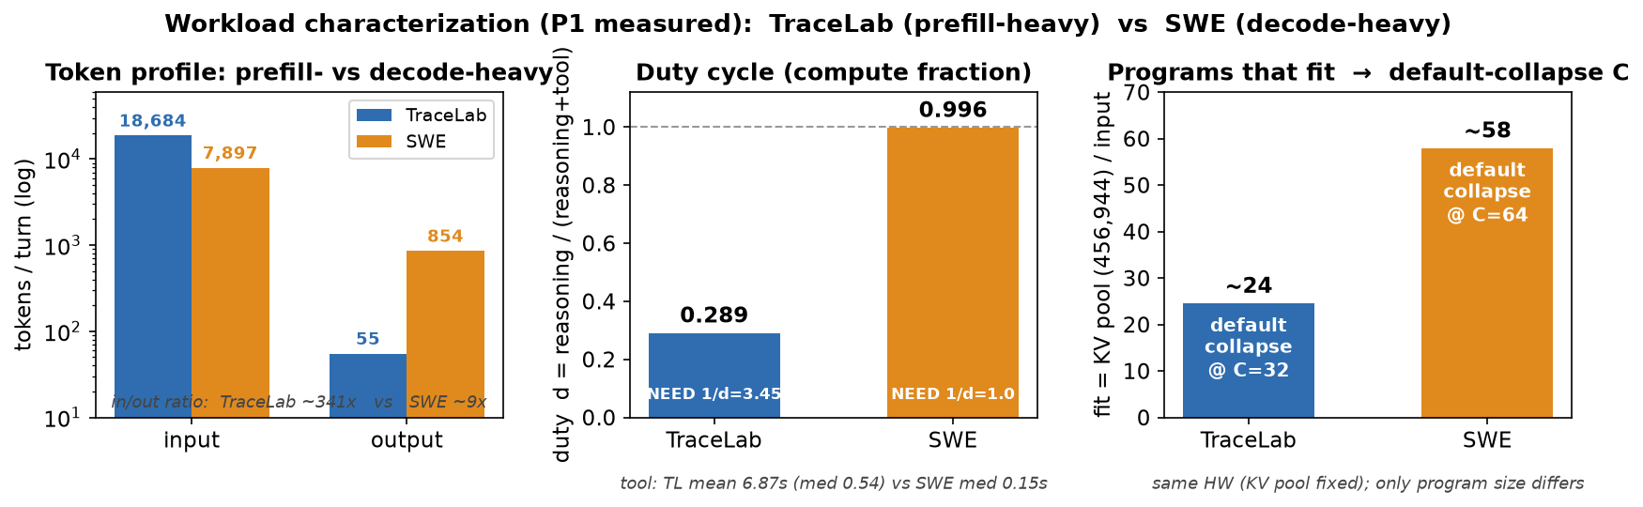
워크로드별 토큰·듀티·fit 비교 — 같은 HW, 다른 자극
워크로드 특성 (정량)
특성 (per-turn) | TraceLab | SWE-bench | Science | HLE
입력 토큰 | 18,684 (mean) | 7,897 (median) | — (P2) | — (P3)
출력 토큰 | 54.8 (mean) | 854 (median) | — | —
입력/출력 비 | ~341× (prefill-heavy) | ~9× (decode-heavy) | 중간(예측) | —
tool 시간 | mean 6.87s (med 0.54) | median 0.15s | 가변(예측) | 원격 heavy-tailed
turns/session | ≈3.5 (c=1 프로파일) | median 16 (max 40) | — | —
duty d | 0.289 | 0.996 | 중간(예측) | 낮음(예측)
fit = KV풀/입력 → 붕괴 C | ≈25 → C=32 | ≈58 → C=64 | — | —
KV 풀 456,944 tok 고정 → 프로그램 '크기'만 다른데 fit·붕괴 임계가 갈림. TraceLab/SWE=P1 실측, Science/HLE=P2/P3 예정. (TraceLab은 c=1 duty 프로파일 mean, SWE는 녹화 median — 지표 성격 상이 명시.)
Notes:
슬라이드 3에서 네 워크로드를 질적으로 매핑했다면, 이 슬라이드는 그걸 숫자로 정량 비교한 것입니다. 지금 실측이 끝난 건 TraceLab과 SWE 두 개라 그림은 이 둘을 비교하고, Science와 HLE는 P2·P3라 표에서 예정으로 표시했습니다. 왼쪽 그림 첫 패널이 핵심인데, 턴당 입력과 출력 토큰을 로그 스케일로 그린 겁니다. TraceLab은 입력이 18,684인데 출력이 54.8밖에 안 됩니다. 입력 대 출력 비가 341배로, 긴 프롬프트를 읽고 짧게 답하는 전형적인 prefill-heavy 입니다. 반대로 SWE는 입력 7,897에 출력 854로 비가 9배입니다. 상대적으로 많이 생성하는 decode-heavy죠. 이 한 장으로 두 워크로드가 정반대 축을 자극한다는 게 보입니다. 가운데 패널은 duty cycle입니다. TraceLab은 0.289로, 벽시계 시간의 29%만 GPU 연산에 쓰고 나머지는 tool입니다. tool 시간이 평균 6.87초로 길기 때문입니다. GPU 하나를 채우려면 1/d, 즉 3.45개가 동시에 돌아야 합니다. SWE는 duty가 0.996으로 거의 1입니다. tool이 median 0.15초로 거의 없어서 사실상 계속 GPU를 씁니다. 오른쪽 패널이 이 둘을 붕괴 임계로 연결합니다. fit은 KV 풀 456,944를 입력 크기로 나눈 값인데, 하드웨어가 같으니 KV 풀은 고정이고 오직 프로그램 크기만 다릅니다. TraceLab은 입력이 커서 25개, SWE는 작아서 58개가 들어갑니다. 그래서 default가 붕괴하는 동시성이 각각 32와 64로 갈립니다. 표에 이 숫자들을 정리했습니다. 마지막으로 정직하게 짚으면, TraceLab 숫자는 동시성 1 duty 프로파일의 평균값이고 SWE는 녹화 분포의 중앙값이라 통계 성격이 조금 다릅니다. 그래서 절대 비교보다는 두 워크로드의 성격 대비와, 같은 하드웨어에서 크기가 붕괴 임계를 결정한다는 구조를 보시면 됩니다. 이게 뒤의 결과와 fit 교차입증으로 이어집니다.

Slide 5
nutella1 · Deployment A (2×Pro6000 96GB TP2)
환경 설정
하드웨어 / 스택
• GPU: 2×RTX PRO 6000 96GB, GPU1+GPU2 TP2
CUDA_VISIBLE_DEVICES=1,2 (합 192GB)
• vLLM 0.24.0 / torch 2.11.0+cu130
• driver 590.48.01 / CUDA 13.1, Blackwell sm_120
• Qwen3-32B BF16 (weights ~66GB), max-len 32768
• GPU 매핑 검증: CUDA_DEVICE_ORDER=PCI_BUS_ID
→ 두 카드 모두 96GB 대칭 TP2 확정 (48GB 아님)
★ 실측 KV 풀
456,944 tok
= block_size 16 × 28,559 blocks
vs 4090(43,888 tok) = ×10.41
TraceLab fit(median 18.7k) ≈ 25 프로그램
(4090은 fit~2) → k_fit-flip 검증 여건 확보
⚠ caveat & 가드레일
• 링크: GPU1↔GPU2 = NVLink 없음 + cross-NUMA(SYS) → TP all-reduce에 오버헤드 (throughput 절대값 caveat, P0에서 마이크로벤치로 상수화 — 다음 장).
• 가드레일: scheduler/router.py 로직 미수정(관측·CLI 노브·replay만) · 공유 스크립트 격리 복사본 · GPU1·GPU2 전용(타 프로세스 무간섭).
Notes:
환경 설정입니다. 서버는 nutella1이고, 오늘 결과가 나온 Deployment A는 Pro6000 96기가 두 장을 TP2로 묶은 구성입니다. CUDA_VISIBLE_DEVICES를 1,2로 지정해서 GPU 1번과 2번을 씁니다. 소프트웨어는 vLLM 0.24.0에 torch 2.11, 드라이버는 590, CUDA 13.1이고 Blackwell sm_120 아키텍처입니다. 모델은 Qwen3-32B를 BF16로 올렸고 가중치가 66기가입니다. 여기서 한 가지 확인한 게, CUDA 기본 순서가 FASTEST_FIRST면 96기가 두 장이 아니라 96기가와 48기가 이종으로 잡힐 위험이 있었는데, CUDA_DEVICE_ORDER를 PCI_BUS_ID로 박아서 두 카드 모두 96기가 대칭임을 워커 UUID와 nvidia-smi 메모리로 검증했습니다. 오른쪽이 이번 실험의 물리적 전제인데, 실제로 뜬 KV 풀이 456,944 토큰입니다. block_size 16에 GPU 블록이 28,559개죠. 이게 4090의 43,888 토큰 대비 정확히 10.41배입니다. TraceLab 프로그램이 median 18.7k니까 fit이 25 정도, 즉 25개가 동시에 올라갈 수 있습니다. 4090에선 두 개였으니 k_fit-flip을 검증할 여건이 딱 갖춰진 겁니다. 아래는 정직한 caveat인데, GPU 1번과 2번 사이에 NVLink가 없고 NUMA 노드도 달라서 SYS 경로로 all-reduce가 갑니다. 논문의 H100 NVSwitch보다 나쁘죠. 그래서 throughput 절대값엔 오버헤드가 있는데, 이건 P0에서 마이크로벤치로 상수화했고 다음 장에서 보여드립니다. 그리고 가드레일로, 스케줄러 라우터 코드는 로직을 전혀 안 건드리고 관측과 CLI 노브, replay 옵션만 썼으며, 공유 스크립트는 격리 복사본으로, GPU도 1번 2번 전용으로 잡아 다른 프로세스와 섞이지 않게 했습니다.

Slide 6
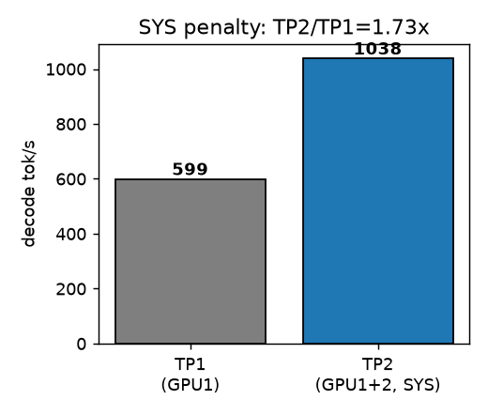
브링업·기준측정 — 게이트 1 요약
P0 · 완료
항목 | 결과 | 판정
실측 KV 풀 | 456,944 tok (16 × 28,559) | ×10.41, fit≈25 prog
Python.h / torch.compile | CUDA graph 51개 캡처 성공 | 이슈 없음(CPATH 우회)
SYS 페널티 (TP2 vs TP1) | 1038 / 599 tok/s = 1.73× | 효율 86.5%, OH ~13.5%
TraceLab duty d | 0.289 (NEED 1/d = 3.45) | 4090(0.196)↑, flip 지지
스모크·프록시·docker | SMOKE OK · router OK · docker OK | 정상
★ 사전예측: fit≈25 → C≤~24에서 tr k_fit≈C ≫ NEED(3.45) → R=k_fit·d ≫ 1 → tr 승 예상.
d가 4090 0.196 → 0.289로 상승(32B의 느린 reasoning이 tool 대비 비중↑) → R을 더 밀어올림. P1이 실측 검증.
SYS 마이크로벤치: TP2가 단일 GPU보다 73% 빠름
→ 2GPU 연산분할 이득이 cross-NUMA all-reduce 비용을 상회. SYS caveat는 소폭(정성 결론 무해).
Notes:
P0는 브링업과 기준측정입니다. 게이트 1로 정리한 표를 보시죠. 첫째, 실측 KV 풀은 앞서 말한 456,944 토큰, 4090의 10.41배입니다. 둘째, Blackwell에서 우려했던 Python.h와 torch.compile 문제인데, CPATH 우회를 유지한 채 compile 경로로 기동하니 CUDA graph 51개가 정상 캡처됐고 이슈가 없었습니다. 셋째, 오른쪽 그림이 SYS 페널티 마이크로벤치입니다. 서버를 내리고 순수 decode 처리량을 쟀는데, TP2가 1038 토큰퍼섹, GPU 한 장 단독 TP1이 599였습니다. TP2가 오히려 1.73배 빠릅니다. 즉 2GPU로 연산과 대역폭을 나눈 이득이 cross-NUMA all-reduce 비용을 넘어섭니다. 이상적 선형 2배 대비 효율이 86.5%니까 SYS 오버헤드는 13.5% 정도로 소폭이고, 우리 결론은 상대 비교라 무해합니다. 넷째, TraceLab의 duty를 동시성 1에서 재니 0.289가 나왔습니다. 4090의 0.196보다 올라갔는데, 32B는 reasoning이 느려서 tool 대비 연산 비중이 커지기 때문입니다. d가 클수록 R이 커지니 flip 가설에 유리합니다. 마지막으로 스모크, 프록시 라우터 검증, docker 접근까지 다 정상이라 P1으로 넘어갈 수 있었습니다. 아래 별표가 핵심 사전예측인데, fit이 25니까 동시성이 24 이하일 땐 tr이 프로그램을 거의 다 올려서 k_fit이 C에 가깝고, 이건 NEED인 3.45를 훨씬 넘으니 R이 1보다 크고 tr이 이길 거라고 P0 단계에서 미리 예측했습니다. 이걸 P1에서 실측으로 검증합니다.

Slide 7
무엇을 했나 — 파이프라인 5단계 (Deployment A)
P1 · 완료
① TraceLab 스윕
default→tr
C=16·32·64
k_fit-flip 검증
② SWE 재녹화
mini-SWE-Agent
Qwen3-32B, docker
64/64 인스턴스
③ 풀 불변성
pool 32 vs 58
steady-state 동일?
→ 축소본 대표성
④ SWE 스윕
default→tr
C=16·32·64
SWE flip 검증
⑤ R모델 분석
k_fit·d·U 산출
예측U vs 실측U
(4090 vs Pro6000)
공통 조건 — C=16(fit 미만, 음성대조) · 32 · 64, per-C NPROG=max(96, 2C)=96·96·128, REPEAT=3(에러바).
record→replay: tr/default가 동일 offered load를 결정적으로 재생 → 정책 비교 오염 제거. C=128·256 제외(스래싱 slow, flip은 C≤64로 충분 입증).
P1 산출물 (전부 완료)
• TraceLab flip ✅ • SWE 재녹화(64/64, decode-heavy, clip 13.8%) ✅ • 풀 불변성(32≈58) ✅
• SWE flip ✅ • R모델(Pearson r=0.982) ✅ • 그래프 9종 ✅ → 게이트 3 통과, P2 진입 전 정지.
Notes:
P1에서 무엇을 했는지 파이프라인으로 보여드립니다. 다섯 단계입니다. 먼저 TraceLab을 default와 tr로 동시성 16, 32, 64에서 스윕해 k_fit-flip을 검증했습니다. 둘째, SWE는 모델이 8B에서 32B로 바뀌었으니 mini-SWE-Agent로 docker 위에서 64개 인스턴스를 다시 녹화했습니다. 셋째, 이 축소본 64개가 대표성이 있는지 풀 크기 32와 58을 비교해 steady-state 처리량이 같은지 확인했습니다. 넷째, SWE도 같은 동시성으로 스윕해 flip을 봤습니다. 다섯째, 모든 샘플러에서 k_fit, d, U를 뽑아 예측 U와 실측 U를 4090과 Pro6000을 함께 놓고 R 모델을 분석했습니다. 공통 조건은 아래에 있는데, 동시성은 16, 32, 64를 씁니다. 16은 fit 25보다 작아서 양쪽이 다 여유가 있는 음성 대조군입니다. 프로그램 수는 동시성의 두 배 또는 최소 96으로 잡아 정상상태를 확보했고, 에러바를 위해 세 번씩 반복했습니다. 중요한 방법론이 record-replay인데, tr과 default가 완전히 동일한 부하를 결정적으로 재생하게 해서 정책 비교가 에이전트나 원격 도구 편차로 오염되지 않게 합니다. 128과 256은 스래싱 구간이라 너무 느리고, flip은 64까지로 충분히 입증되므로 제외했습니다. 결과적으로 TraceLab flip, SWE 재녹화, 풀 불변성, SWE flip, R 모델, 그래프 아홉 종까지 전부 완료해 게이트 3를 통과했고, 지시대로 P2 진입 전에 정지한 상태입니다.

Slide 8
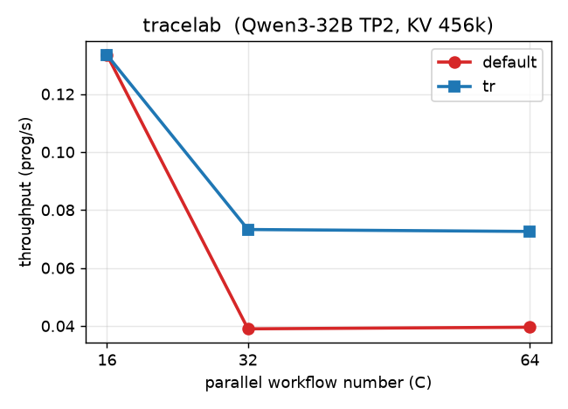
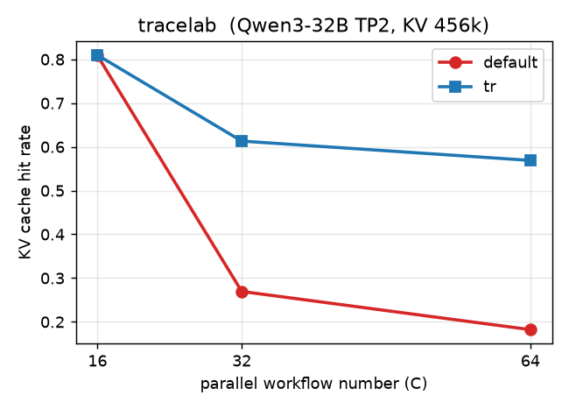
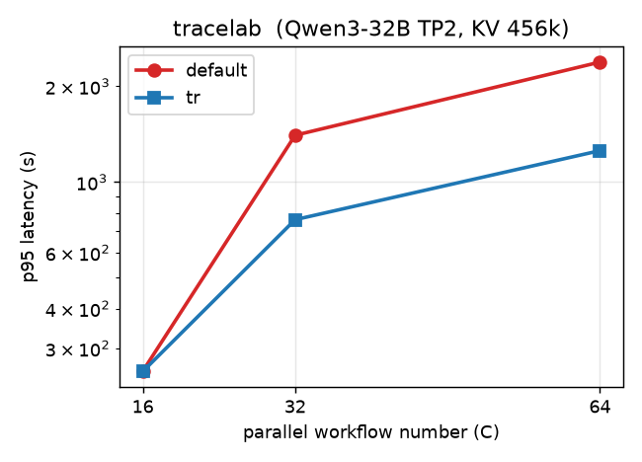
TraceLab k_fit-flip — C≥32에서 tr이 default를 역전
P1 결과 ①
C | def thru | tr thru | def hit | tr hit | def p95 | tr p95 | tr 이득
16 (fit 미만) | 0.133 | 0.133 | 0.809 | 0.810 | 254 | 254 | 동률(음성대조 ✅)
32 (fit 초과) | 0.039 | 0.073 | 0.269 | 0.613 | 1402 | 761 | thru +87%, hit 2.3×, p95 −46%
64 (fit 초과) | 0.040 | 0.073 | 0.182 | 0.569 | 2382 | 1254 | thru +80%, hit 3.1×, p95 −47%
★ 4090에서 tr −34% 패 → Pro6000(KV ×10.4, fit≈25)에서 C≥32 역전. C=16(<fit)은 양쪽 여유 → 동률(음성대조 성립).
Notes:
P1 첫 결과, TraceLab flip입니다. 세 패널이 각각 throughput, KV hit rate, p95 지연이고 가로축이 동시성입니다. 동시성 16은 fit 25보다 작아서 tr과 default가 완전히 겹칩니다. 양쪽 다 KV에 여유가 있으니 스케줄링이 개입할 일이 없죠. 이게 음성 대조군으로, 우리 측정이 인위적 편향이 없다는 증거입니다. 그런데 동시성이 32, 즉 fit을 넘어서면 갈라집니다. default는 throughput이 0.133에서 0.039로 3.4배 떨어지고, 적중률이 0.81에서 0.27로 붕괴하고, p95가 254초에서 1402초로 여섯 배 뜁니다. 전형적인 스래싱입니다. 반면 tr은 throughput 0.073, 적중률 0.61, p95 761초로 버팁니다. 그래서 C=32에서 tr이 throughput은 87% 높고, 적중률은 2.3배, p95는 46% 낮습니다. C=64에서도 throughput 80% 우세, 적중률 3.1배, p95 47% 감소로 격차가 유지됩니다. 핵심은 이겁니다. 정확히 같은 TraceLab 워크로드가 4090에선 tr이 34% 졌는데, KV를 10.4배로 키운 Pro6000에선 C가 fit을 넘는 순간 tr이 세 지표 모두에서 명확히 이깁니다. k_fit-flip 가설이 정량으로 입증된 겁니다. 세 번 반복했고 셀별 편차는 작았습니다.

Slide 9
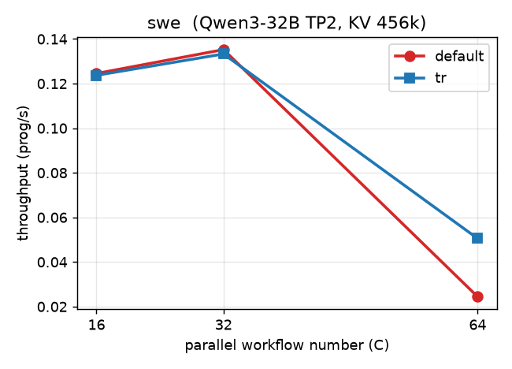
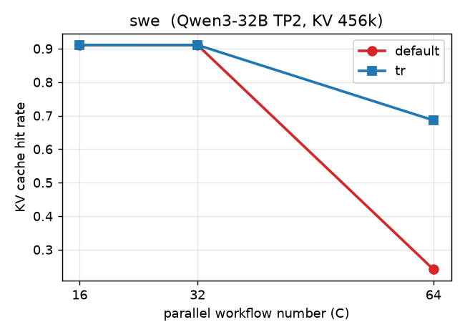
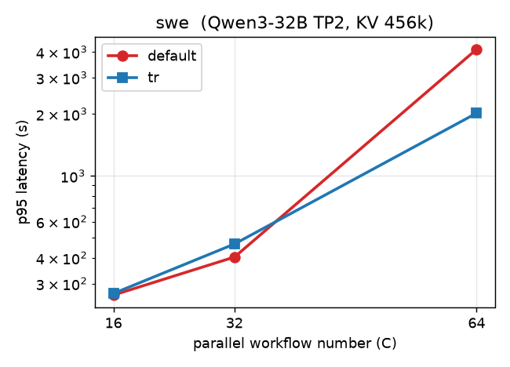
SWE k_fit-flip — decode-heavy, C=64(fit 초과)에서 역전
P1 결과 ②
C | def thru | tr thru | def hit | tr hit | def p95 | tr p95 | tr 이득
16 (fit 미만) | 0.125 | 0.124 | 0.911 | 0.911 | 264 | 268 | 동률
32 (fit 미만) | 0.135 | 0.133 | 0.911 | 0.911 | 403 | 467 | 동률(둘 다 스래싱 전)
64 (fit 초과) | 0.024 | 0.051 | 0.241 | 0.686 | 4118 | 2016 | thru +113%, hit 2.8×, p95 −51%
SWE: decode-heavy(d=0.996), input median 7,897 → fit≈58. C=16·32(<fit) 동률, C=64(>fit) tr 역전. 풀 불변성 pool 32≈58(~4% 이내) → 축소본 대표성 확인.
Notes:
P1 두 번째 결과, SWE flip입니다. SWE는 성격이 TraceLab과 반대인 decode-heavy 워크로드입니다. duty가 0.996, 거의 1이고, 입력 median이 7,897 토큰으로 TraceLab의 18.7k보다 작습니다. 프로그램이 작으니 KV 풀에 더 많이 들어가서 fit이 58 정도로 큽니다. 그래서 붕괴 임계가 TraceLab보다 오른쪽으로 밀립니다. 패널을 보시면 동시성 16과 32에서는 tr과 default가 둘 다 적중률 0.91로 정상입니다. fit 58보다 아래라 아직 스래싱이 안 일어나기 때문입니다. 이 두 점도 음성 대조가 됩니다. 그런데 동시성 64, fit을 넘는 순간 default가 붕괴합니다. 적중률이 0.91에서 0.24로 떨어지고 throughput이 0.024로 주저앉고 p95가 4118초까지 치솟습니다. tr은 throughput 0.051, 적중률 0.69, p95 2016초로 버팁니다. 그래서 C=64에서 tr이 throughput 113% 우세, 적중률 2.8배, p95 51% 감소입니다. TraceLab보다 오히려 throughput 이득이 큽니다. 그리고 이 SWE 축소본 64개가 대표성이 있는지 풀 32와 58을 비교했는데 처리량과 적중률이 4% 이내로 같아서 축소본으로 충분하다는 걸 확인했습니다. 정직하게 짚으면, SWE의 16과 32는 fit 아래라 tr과 default가 같고, 붕괴는 64에서만 나타납니다. 이건 다음 장의 fit 개념으로 자연스럽게 설명됩니다.

Slide 10
fit = KV풀 / 입력크기 — 워크로드가 붕괴 임계를 결정
P1 결과 ② (교차입증)
fit = KV 풀 (456,944 tok) ÷ 프로그램 입력크기
같은 하드웨어(KV 풀 고정) · 같은 스케줄러 → 프로그램 '크기'만 다른데 default 붕괴 임계(C)가 갈린다.
TraceLab (prefill-heavy)
입력 median 18,684 tok
fit ≈ 456,944 / 18,684 ≈ 25
→ C=16(<25) 동률
→ C=32(>25) default 붕괴
tr 역전 (+87% thru)
SWE (decode-heavy)
입력 median 7,897 tok
fit ≈ 456,944 / 7,897 ≈ 58
→ C=16·32(<58) 동률
→ C=64(>58) default 붕괴
tr 역전 (+113% thru)
작을수록
fit↑
★ 프로그램이 작을수록 더 많이 적재(fit↑) → 붕괴가 더 높은 C에서 발생. 두 워크로드가 같은 HW에서 fit이 임계를 결정함을 교차입증.
Notes:
이 슬라이드가 TraceLab과 SWE 두 결과를 하나로 묶는 교차입증입니다. 개념은 간단합니다. fit은 KV 풀을 프로그램 하나의 입력 크기로 나눈 값, 즉 GPU에 동시에 몇 개나 올릴 수 있느냐입니다. 하드웨어가 같으면 KV 풀은 456,944로 고정이고 스케줄러도 같으니, 오직 프로그램 크기만 다릅니다. 그런데 그 크기 하나가 default가 언제 붕괴하는지를 결정합니다. 왼쪽 TraceLab은 입력이 18,684 토큰으로 커서 fit이 25입니다. 그래서 동시성 16까진 여유롭다가 32에서 fit을 넘어 default가 붕괴하고 tr이 87% 역전합니다. 오른쪽 SWE는 입력이 7,897로 절반 이하라 fit이 58로 큽니다. 프로그램이 작으니 더 많이 올라가는 거죠. 그래서 16과 32까진 둘 다 멀쩡하다가 64에서야 붕괴하고 tr이 113% 역전합니다. 즉 프로그램이 작을수록 fit이 커지고 붕괴가 더 높은 동시성에서 일어납니다. 같은 하드웨어, 같은 스케줄러인데 워크로드 크기만으로 붕괴 임계가 25 대 58로 갈린 걸 두 워크로드에서 서로 독립적으로 확인한 겁니다. 이건 R 모델과 k_fit-flip이 우연이 아니라 물리적 fit 법칙에서 나온다는 강한 방증입니다.

Slide 11
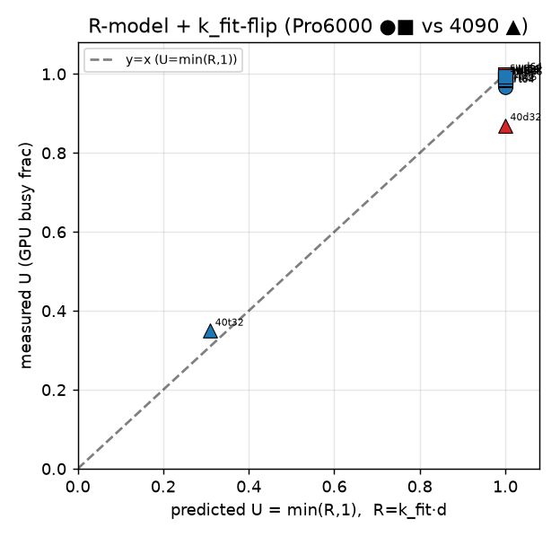
R 모델 정량 — flip을 예측 U vs 실측 U로 검증
P1 결과 ③
TraceLab tr | 4090 | Pro6000(C=32)
k_fit | 1.6 | 21.6
d | 0.196 | 0.289
R = k_fit·d | 0.31 | 6.2
실측 U | 0.35 | 0.97
k_fit-flip 정량
KV ×10.4 → tr이 충분히 적재(k_fit 1.6→21.6)
→ R 0.31→6.2 → 실측 U 0.35→0.97
= 4090에서 pause로 GPU를 굶겨(R<1) 지던 것이,
fit이 커져 tr이 GPU를 안 굶김(R≫1) → 승.
★ 4090 앵커 포함 Pearson r(예측U, 실측U) = 0.982
Notes:
P1 세 번째 결과는 flip을 R 모델 숫자로 정량화한 겁니다. 왼쪽 그림이 예측 U 대 실측 U인데, 삼각형이 4090, 동그라미와 네모가 Pro6000입니다. 점들이 대각선 y=x 위에 잘 올라옵니다. 오른쪽 표가 핵심입니다. TraceLab tr을 보면, k_fit이 4090에서 1.6이었는데 Pro6000에선 21.6으로 뛰었습니다. KV를 10.4배로 키우니 tr이 프로그램을 그만큼 더 많이 올릴 수 있게 된 거죠. 그 결과 R이 0.31에서 6.2로, 실측 GPU 활용률 U가 0.35에서 0.97로 올라갔습니다. 해석하면, 4090에서는 tr이 캐시를 지키려 pause를 많이 해서 GPU를 굶겼고 그게 R이 1보다 작은 이유였는데, fit이 커지니 pause를 해도 충분히 적재돼서 GPU가 안 굶고, 그래서 이깁니다. 4090 앵커까지 포함해 예측 U와 실측 U의 Pearson 상관이 0.982로, 4090에서 세운 R 모델이 Pro6000까지 일관되게 설명합니다. 다만 여기엔 다음 장에서 다룰 정직한 caveat가 있습니다. Pro6000에선 U가 거의 다 포화라, 이 표만 보면 tr 우위가 occupancy 때문인 것처럼 보이는데 실제로는 그렇지 않습니다.

Slide 12
붕괴 메커니즘과 flip 메커니즘의 '층위 차이'
분석 · 정직한 통찰
default (C > fit)
KV 과구독 → remaining_capacity()<0
→ 스래싱: 캐시 evict → 다음 턴 재프리필
→ hit 붕괴(0.81→0.18), 재프리필 낭비로
throughput·latency 붕괴
(GPU는 재프리필로 busy — 그러나 낭비)
tr (pause/resume)
용량 부등식 위반 시 가장 작은 ACTING pause
→ resident를 fit 내로 유지 → evict 사전차단
→ hit 유지(0.57~0.61), goodput productive
코드: _pause_until_safe (router.py:773),
shared_tokens=caching (vllm_metrics.py:294)
★ 정직 caveat — tr 우위의 정체가 층위가 다르다
Pro6000에선 모든 셀에서 R>1 → 실측 U가 ~0.97–1.0으로 포화 (스래싱하는 default도 GPU는 재프리필로 busy).
→ 따라서 Pro6000에서 tr 우위는 occupancy(U)가 아니라 KV hit / goodput 이다 (default는 busy하지만 낭비, tr은 hit 유지로 productive).
즉 k_fit-flip 메커니즘의 층위가 다르다: 4090 = R<1 starvation 해소(occupancy) · Pro6000 = thrashing 회피(goodput).
한계: 모델 32B(논문 235B/355B 미달) → 절대비교 안 함, 상대·R정합·정성. U 포화로 Pro6000 R모델은 4090 앵커로 flip 해석.
Notes:
이제 분석인데, 결과가 좋을수록 정직하게 파고들어야 합니다. 위쪽 두 박스가 붕괴 메커니즘입니다. default는 동시성이 fit을 넘으면 KV를 과구독합니다. 코드로는 remaining_capacity가 음수가 되는 거죠. 그러면 스래싱이 일어나 캐시가 evict되고, 다음 턴에 그 프로그램이 다시 오면 처음부터 재프리필해야 합니다. 그래서 적중률이 0.81에서 0.18로 붕괴하고 재프리필 낭비로 throughput과 지연이 무너집니다. 여기서 중요한 건, GPU 자체는 그 재프리필 때문에 계속 바쁘다는 겁니다. 바쁜데 낭비인 거죠. 오른쪽 tr은 용량 부등식이 깨질 것 같으면 가장 작은 ACTING 프로그램부터 pause해서 resident를 fit 안으로 유지합니다. 그래서 evict를 사전에 막고 적중률을 0.6 근처로 지켜 goodput이 productive합니다. 코드 근거는 router.py 773번 줄의 pause_until_safe와 vllm_metrics 294번의 shared_tokens입니다. 그리고 아래 별표가 오늘 발표에서 제가 가장 정직하게 강조하고 싶은 caveat입니다. Pro6000에선 모든 셀에서 R이 1보다 큽니다. 그래서 실측 U가 tr이든 default든 거의 0.97에서 1.0으로 포화입니다. 스래싱하는 default조차 재프리필로 GPU가 바쁘니까요. 이 말은, Pro6000에서 tr이 이기는 이유는 GPU를 더 많이 써서, 즉 occupancy 때문이 아니라, 같은 busy 시간을 낭비 없이 KV hit으로 쓰는 goodput 때문이라는 겁니다. 그래서 k_fit-flip이라는 같은 이름의 현상이 4090과 Pro6000에서 메커니즘 층위가 다릅니다. 4090에선 R이 1보다 작던 걸 1 위로 올려 GPU 굶주림, 즉 occupancy를 해소한 거고, Pro6000에선 이미 GPU가 꽉 찬 상태에서 스래싱을 피해 goodput을 지킨 겁니다. 이 구분을 흐리면 안 됩니다. 마지막 줄은 전역 한계인데, 모델이 32B라 논문 대형 모델과 절대 비교는 안 하고 상대 비교와 R 정합, 정성에만 근거하며, U 포화 때문에 Pro6000의 R 모델 해석은 4090 앵커에 기대어 flip으로 읽습니다.

Slide 13
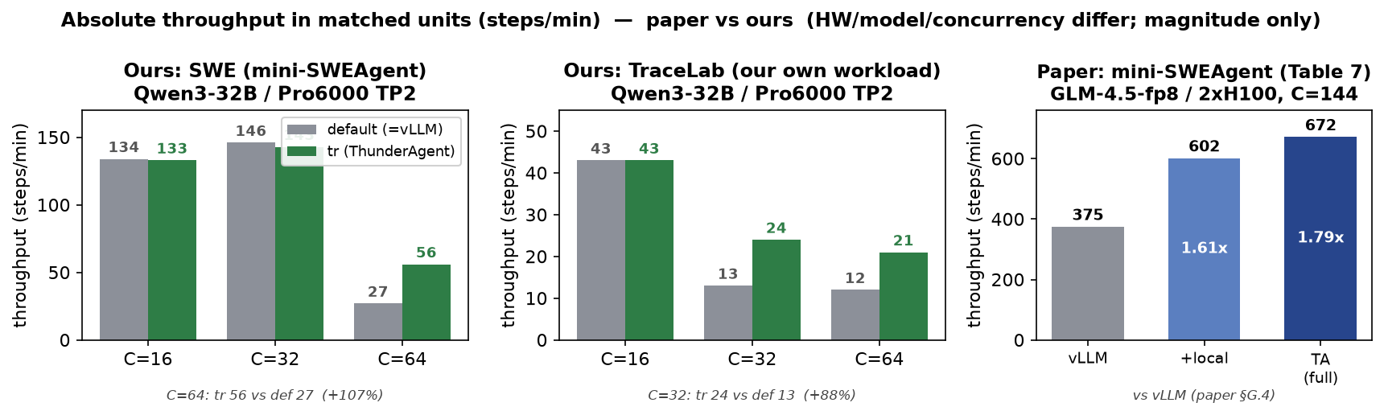
정량 결과 절대비교 — 단위 steps/min (논문과 동일)
논문과의 비교 ① (절대)
steps/min | default(=vLLM) | tr(=TA) | tr/def
우리 SWE C=32 (fit 미만·peak) | 146 | 143 | ~1.0
우리 SWE C=64 (fit 초과) | 27 | 56 | 2.07×
우리 TraceLab C=32 (fit 초과) | 13 | 24 | 1.88×
논문 mini-SWE C=144 (2×H100) | 375 | 672 | 1.79×
읽는 법 (정직)
• 1 step = reasoning+acting 1턴 (논문 정의).
• 절대 steps/min은 우리가 논문의 ~1/7–1/12
(32B·2×Pro6000 SYS vs 355B급·2×H100 노드,
동시성 C=64 vs 144) → 절대비교 부적절, 규모·단위 확인용.
• tr/default 비 1.8–2.1× 는 논문 tr/vLLM 1.79×와 같은 대역.
• 논문 Fig 4 규모(step/min): SWE~400·OpenH~200·Sci~60·HLE~8.
Notes:
교수님 말씀대로, 절대비교가 엄밀히는 안 되더라도 단위를 논문과 맞춰서 정량 수치를 일단 보여드리는 슬라이드입니다. 논문의 throughput 단위는 steps per minute이고, 1 step은 reasoning과 acting 한 턴입니다. 우리 결과는 원래 초당 프로그램 수로 쟀는데, 프로그램당 평균 턴 수를 곱하고 60을 곱해 steps per minute으로 변환했습니다. 이 턴 수는 결정적 replay라 tr과 default가 완전히 같아서, 앞서 보고한 상대 이득이 그대로 보존됩니다. 그림 왼쪽이 우리 SWE, 즉 mini-SWEAgent입니다. 동시성 16과 32에서는 tr과 default가 130에서 145로 비슷하다가, fit을 넘는 64에서 default가 27로 붕괴하고 tr은 56으로, 두 배 넘게 이깁니다. 가운데가 우리 TraceLab인데 우리 고유 워크로드라 논문엔 없습니다. 여기서도 C=32에서 default 13, tr 24로 tr이 이깁니다. 오른쪽이 논문 값입니다. 논문 부록 Table 7이 mini-SWEAgent를 steps per minute으로 딱 보고하는데, 2×H100 노드에서 동시성 144일 때 vLLM이 375, 여기에 로컬 스케줄링을 켜면 602, 글로벌 큐까지 켠 완전한 ThunderAgent가 672입니다. vLLM 대비 1.79배죠. 아래 표에 정확한 숫자를 정리했습니다. 여기서 정직하게 두 가지를 말씀드립니다. 첫째, 절대 steps per minute은 우리가 논문의 7분의 1에서 12분의 1 수준입니다. 우리는 32B를 Pro6000 두 장에 올렸는데 그나마 NVLink 없는 SYS 연결이고, 논문은 355B급을 H100 두 노드, 즉 열여섯 장에 올렸으며 동시성도 64 대 144로 다릅니다. 그래서 절대값 자체는 비교 대상이 아니고 규모와 단위를 확인하는 용도입니다. 둘째, 그런데 흥미롭게도 tr을 default로 나눈 비는 우리가 1.8에서 2.1배로, 논문의 1.79배와 같은 대역에 있습니다. 즉 절대 규모는 크게 다르지만 ThunderAgent가 vLLM을 이기는 배수는 비슷하다는 겁니다. 이게 다음 장에서 정리할 경향성 일치의 정량적 예고편입니다.

Slide 14
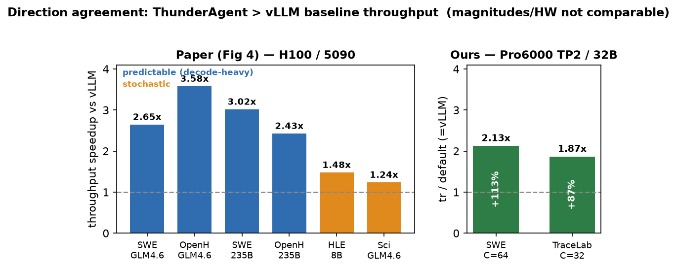
경향성 일치 — 절대값이 아니라 방향이 논문과 같다
논문과의 비교 ② (경향)
경향성 | 논문 (Fig 4/5) | 우리 (P1)
tr > vLLM throughput | 전 워크로드 1.48–3.58× | SWE 2.13×, TL 1.87× | ✅
고동시성서 이득 발생·확대 | 96 병렬서 격차 최대 | C<fit 동률→C≥fit 역전 | ✅
tr KV hit ≫ vLLM (thrash 회피) | 예측가능 ≈100%, vLLM 붕괴 | tr hit 2.3–3.1× | ✅
decode-heavy = 최대 승 | SWE·OpenHands 2.4–3.6× | SWE 최대 +113% | ✅
stochastic → hit 희생·승폭↓ | HLE 1.48×(hit≤25%), Sci 1.24× | P2/P3 예정(예측 동일) | ▶
정직한 차이 (절대비교 안 함)
• HW·모델 상이: 우리 32B/Pro6000 TP2(SYS) vs 논문 235B·355B/8×H100, HLE 8B/5090 → 방향·상대만.
• k_fit-flip은 논문의 확장: 논문은 KV 충분(H100)→tr 상시 승. 우리는 KV 축소(4090 패)→확대(승)로 '이득의 경계(fit)'를 드러냄.
• Continuum 미구현→vLLM(=default) 대비만(논문 tr–Continuum HLE 0.65×는 인용). SWE만 논문 직접대응, TraceLab은 우리 고유.
메커니즘도 동일
논문: vLLM 붕괴 = KV eviction→thrashing (동시성↑, 메모리 부족).
= 우리 default 붕괴 메커니즘과 일치(fit 초과 시 스래싱).
Notes:
교수님이 요청하신 논문과의 비교입니다. 핵심 메시지는 절대 성능이 아니라 경향성, 즉 방향이 논문과 같다는 겁니다. 왼쪽 그림 왼쪽 패널이 논문 Figure 4인데, ThunderAgent가 vLLM 대비 throughput을 얼마나 올렸는지입니다. 여섯 워크로드 전부 1배 선 위, 즉 전부 vLLM을 이깁니다. 논문 본문 표현으로 vLLM 대비 1.48배에서 3.58배입니다. 파란색이 예측가능한 decode-heavy 코딩 에이전트인 SWE와 OpenHands인데 2.4배에서 3.6배로 크게 이기고, 주황색이 stochastic한 HLE와 Science인데 1.24에서 1.48배로 이득이 작습니다. 오른쪽 패널이 우리 결과입니다. fit을 넘는 동시성에서 tr을 default로 나눈 값이 SWE는 2.13배, TraceLab은 1.87배로 둘 다 1배 선 위, 같은 방향입니다. 오른쪽 표에 경향을 다섯 개로 정리했습니다. 첫째, tr이 vLLM 기준선을 이기는 방향이 일치합니다. 우리 1.87에서 2.13배가 논문 1.48에서 3.58배 범위 안에 들어갑니다. 둘째, 이득이 고동시성에서 커지는 것도 같습니다. 논문은 96 병렬에서 격차가 최대고, 우리는 fit 미만에선 동률이다가 fit을 넘으면 역전합니다. 즉 메모리가 넉넉하면 이득이 없고 과구독될 때 이득이 난다는 방향이 똑같습니다. 셋째, KV hit이 tr에서 훨씬 높은 것도 일치합니다. 논문은 예측가능 워크로드에서 거의 100%인데 vLLM은 붕괴하고, 우리도 tr이 default 대비 2.3에서 3.1배입니다. 넷째, decode-heavy 워크로드가 가장 크게 이기는 것도 같아서, 논문의 SWE와 우리 SWE가 둘 다 최대 이득입니다. 다섯째, stochastic 워크로드는 hit을 희생하고 이득이 작은데, 이건 우리 P2, P3라 아직인데 예측이 논문과 같습니다. 그리고 결정적으로, 메커니즘 설명까지 같습니다. 논문도 vLLM 붕괴를 동시성이 높아 메모리가 부족할 때 KV가 축출되면서 스래싱이 나기 때문이라고 설명하는데, 이게 정확히 우리가 관찰한 default 붕괴 메커니즘입니다. 이제 정직한 차이도 반드시 말씀드립니다. 왼쪽 아래입니다. 첫째, 하드웨어와 모델이 완전히 달라서, 우리는 32B에 Pro6000 TP2인데 SYS 오버헤드까지 있고, 논문은 235B, 355B에 H100 여덟 장입니다. 그래서 절대값은 절대 비교하지 않고 방향과 상대 비교만 합니다. 둘째, 우리의 k_fit-flip은 사실 논문의 확장입니다. 논문은 KV가 충분한 H100이라 tr이 항상 이기지만, 우리는 KV를 4090으로 줄이면 tr이 지고 Pro6000으로 키우면 이기는 걸 보여서, 논문이 항상 이기던 그 이득이 어느 KV 용량 경계, 즉 fit에서 나타나는지를 드러냈습니다. 논문의 고동시성 tr 우위를 KV 용량 축으로 분해한 셈입니다. 셋째, 논문의 SOTA인 Continuum은 우리가 구현을 안 해서 vLLM에 해당하는 default 대비만 했고, 논문에서 HLE의 tr이 Continuum한테 0.65배로 지는 부분은 우리 범위 밖이라 인용만 합니다. 넷째, 우리 워크로드 중 SWE는 mini-SWEAgent에 SWEBench-Lite로 논문과 직접 대응하지만, TraceLab은 우리 고유 워크로드라 논문엔 없습니다. 정리하면, 절대값은 비교 못 하지만 tr이 vLLM을 이기는 방향, 고동시성에서 이득이 커지는 방향, KV hit을 지키며 스래싱을 피하는 메커니즘까지 논문과 일관되게 재현됐다는 게 이 슬라이드의 결론입니다.

Slide 15
다음은 여기 — 진행 방식·리스크
남은 실험 (P2 · P3)
P2 · ScienceAgentBench
목적: duty 축의 '중간' — SWE보다 가변한 샌드박스/파이썬 실행
• Deployment A(32B TP2) 재사용, OpenHands + Docker
• 예측: tr 우세(SWE보다 격차 작음)
⚠ 리스크: OpenHands eval 하네스에 SAB 미포함
→ 하네스 이식 개발 필요(upstream 이식·충실도 확인)
• 데이터셋 osunlp/ScienceAgentBench ungated 확인
예상: ~8–14h GPU (하네스 개발 별도)
P3 · HLE / ToolOrchestra
목적: stochastic 축 — 원격 API heavy-tailed로 f(t) pause/resume 코스트모델 시험
• Deployment B: 8B 오케스트레이터(GPU0)+FAISS(GPU1)
• 예측: tr throughput 우세, hit는 낮음
⚠ 유료 API(gpt-5 등) → 무료 GLM Flash 대체($0)
judge OFF · Tavily OFF · 로컬 FAISS retrieval
• 셋업: FAISS 인덱스·conda·checkpoint·GLM 코드변경
예상: ~4–8h GPU + $0(무료 한도 내)
공통 제약: Continuum(논문 SOTA baseline) repo 미구현 → 전 워크로드 default vs tr만 (tr–Continuum 대비는 논문 인용).
게이트 3(P1 완료)에서 정지 중 — 백엔드 tp2serve는 가동 중, P2 승인 시 재사용 / 불필요 시 정지해 GPU 반환.
Notes:
남은 실험은 P2와 P3입니다. 왼쪽 P2는 ScienceAgentBench입니다. 목적은 duty 축의 중간 지점을 채우는 겁니다. SWE가 decode-heavy로 duty가 거의 1이고 TraceLab이 prefill-heavy로 낮다면, Science는 샌드박스에서 파이썬을 실행하니 그 중간의 가변성을 갖습니다. Deployment A를 그대로 재사용하고 OpenHands와 Docker를 씁니다. 예측은 tr이 우세하되 SWE보단 격차가 작을 것이다입니다. 가장 큰 리스크는 OpenHands 평가 하네스에 SWE만 있고 ScienceAgentBench가 빠져 있다는 점입니다. 그래서 upstream에서 하네스를 이식하는 개발이 필요하고 그 충실도를 확인해야 합니다. 데이터셋 자체는 ungated로 확인했습니다. 예상 GPU 시간은 8에서 14시간에 하네스 개발이 별도입니다. 오른쪽 P3는 HLE입니다. 목적은 stochastic 축인데, 원격 API 도구가 heavy-tailed로 길고 들쭉날쭉해서 tr의 f(t) 지수 감쇠 pause/resume 코스트모델이 진짜 시험받는 케이스입니다. Deployment B로 8B 오케스트레이터를 GPU 0번, FAISS 리트리버를 1번에 두고 A와 시간대를 분리해 돌립니다. 예측은 tr이 throughput은 이기지만 적중률은 낮다입니다. 여기서 중요한 건, 논문이 gpt-5 같은 유료 API를 쓰는데 우리는 전량 무료 GLM Flash로 대체해서 API 비용을 0으로 만들었다는 겁니다. judge와 Tavily를 끄고 로컬 FAISS retrieval만 씁니다. 셋업으로 FAISS 인덱스, conda 환경, checkpoint 선택, GLM 코드 변경이 남아 있습니다. 예상은 4에서 8시간에 비용 0입니다. 공통 제약으로, 논문의 SOTA baseline인 Continuum이 repo에 구현돼 있지 않아서 전 워크로드에서 default와 tr만 비교하고, tr 대 Continuum은 논문 수치를 인용합니다. 지금은 P1 완료 게이트에서 정지한 상태이고, 백엔드는 가동 중이라 P2 승인하시면 바로 재사용하고 아니면 내려서 GPU를 반환할 수 있습니다.

Slide 16
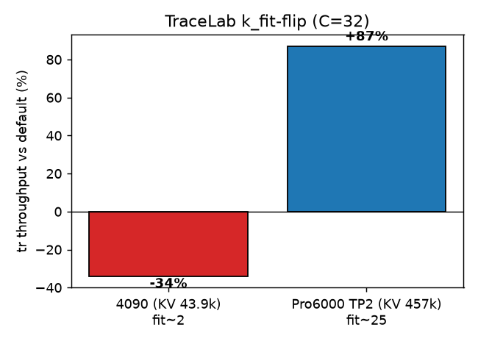
가설 → 두 워크로드 flip 입증 → R모델 정합 → 남은 것
요약
① 가설 (k_fit-flip)
4090 R<1 패 → KV↑ → R≥1 승. 워크로드·스케줄러 불변, KV 용량만 바꿔 검증.
② 입증 (2 워크로드 flip)
• TraceLab(fit≈25): C=32 tr +87% thru·2.3× hit·p95 −46%
• SWE(fit≈58): C=64 tr +113% thru·2.8× hit·p95 −51%
• fit=KV풀/입력이 붕괴 임계 결정(교차입증)
③ R모델 정합
tr U 0.35(4090)→0.97(Pro6000), k_fit 1.6→21.6, R 0.31→6.2. Pearson r=0.982.
★ 정직: Pro6000은 U 포화 → tr 우위는 occupancy 아닌 hit/goodput(층위 차이).
④ 남은 것
P2 Science(duty 중간, 하네스 이식) · P3 HLE(stochastic, 무료 GLM). Continuum 미구현→논문 인용.
핵심 flip 한 장: 같은 TraceLab, KV ×10.4로 −34%→+87%
Notes:
요약하겠습니다. 왼쪽 그림이 오늘의 핵심을 한 장으로 보여줍니다. 정확히 같은 TraceLab 워크로드인데, 4090에선 tr이 34% 지고, KV를 10.4배로 키운 Pro6000에선 tr이 87% 이깁니다. 오른쪽에 네 가지로 정리했습니다. 첫째, 가설은 k_fit-flip이었습니다. 4090에서 R이 1보다 작아 지던 게 KV를 키워 R을 1 위로 올리면 이긴다, 워크로드도 스케줄러도 그대로 두고 KV 용량만 바꿔 검증한다였습니다. 둘째, 이걸 두 워크로드에서 입증했습니다. TraceLab은 fit 25라 C=32에서, SWE는 fit 58이라 C=64에서 tr이 각각 87%, 113% 역전했고, fit이 KV 풀 나누기 입력이라는 공식으로 붕괴 임계가 갈리는 걸 교차입증했습니다. 셋째, R 모델이 정합합니다. tr의 U가 0.35에서 0.97로, k_fit이 1.6에서 21.6으로, R이 0.31에서 6.2로 올라갔고 예측과 실측 U의 상관이 0.982입니다. 다만 정직하게, Pro6000은 U가 포화라 tr 우위의 정체는 occupancy가 아니라 hit과 goodput이고 이건 4090과 층위가 다릅니다. 넷째, 남은 건 P2 ScienceAgentBench로 duty 축 중간을 채우는 것과, P3 HLE로 stochastic 축을 무료 GLM으로 검증하는 것입니다. Continuum은 미구현이라 논문 인용으로 보완합니다. 이상입니다. 질문 받겠습니다.

